Slide 1
2013

Slide 2
Укажи звонкий согласный
Д
К

Slide 3
Укажи глухой согласный
Ш
М

Slide 4
Укажи звонкий согласный
Х
З

Slide 5
Укажи глухой согласный
Ц
Б

Slide 6
Укажи звонкий согласный
Л
Т

Slide 7
Укажи глухой согласный
Н
С

Slide 8
Укажи звонкий согласный
Щ
Г

Slide 9
Укажи глухой согласный
В
Ч

Slide 10
Укажи звонкий согласный
Р
П

Slide 11
Укажи глухой согласный
Ф
Ж

Slide 12
Укажи звонкий согласный
К
Й

Slide 13
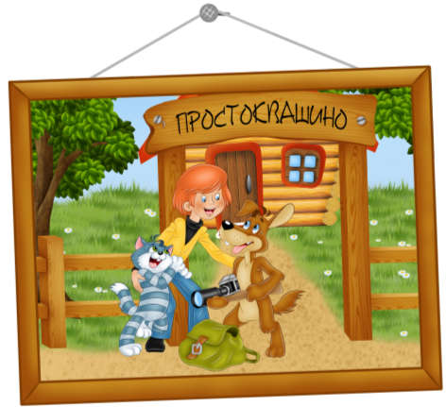

Slide 14
Интернет - ресурсы
http://i022.radikal.ru/1311/29/25bf504cbf0a.png картинки
http://didaktor.ru/texnologicheskij-priyom-sorbonka/ технологический прием СОРБОНКА
Звуковые файлы авторские, выполнены в программе Audacity
Спасибо художникам и авторам отрисовок.

